Slide 1
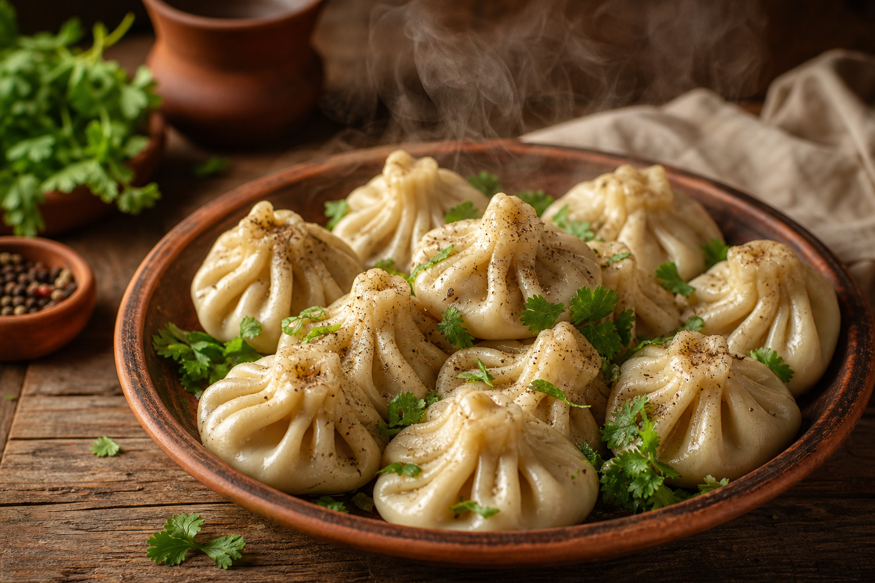
ГРУЗИНСКАЯ КУХНЯ · ИДЕАЛЬНЫЙ РЕЦЕПТ
Хинкали
Грузинские пельмени с бульоном внутри —
полный гид от теста до подачи
На основе исследования 37 источников

Slide 2
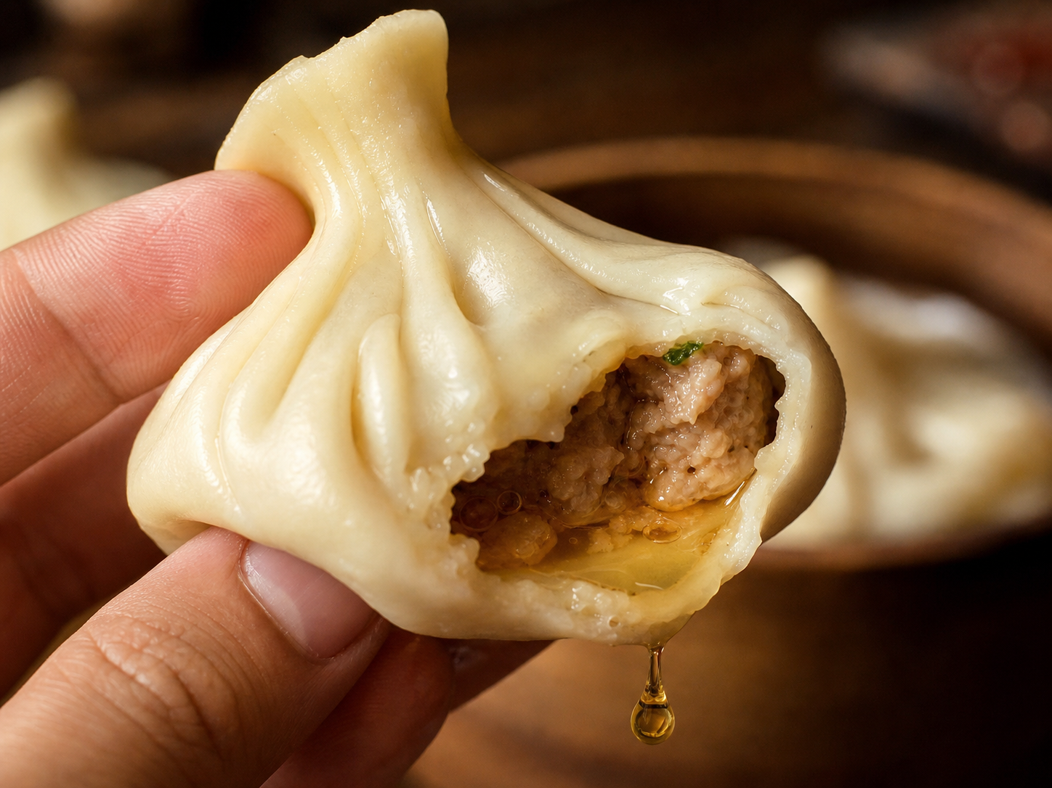
Что такое хинкали
«Камерный суп на один глоток»
Грузинское блюдо горного происхождения — крупные пельмени с рубленым мясом и пряным бульоном внутри.
Главное отличие от пельменей: бульон не выделяется при варке, а заранее вводится в фарш. Тесто должно выдержать кипение и не порваться.
Три кулинарные школы:
Хевсурская — только рубленое мясо, соль, перец
Калакури (городская) — мясорубка, кинза, чеснок
Ресторанная — бульон + лёд + желатин
01

Slide 3
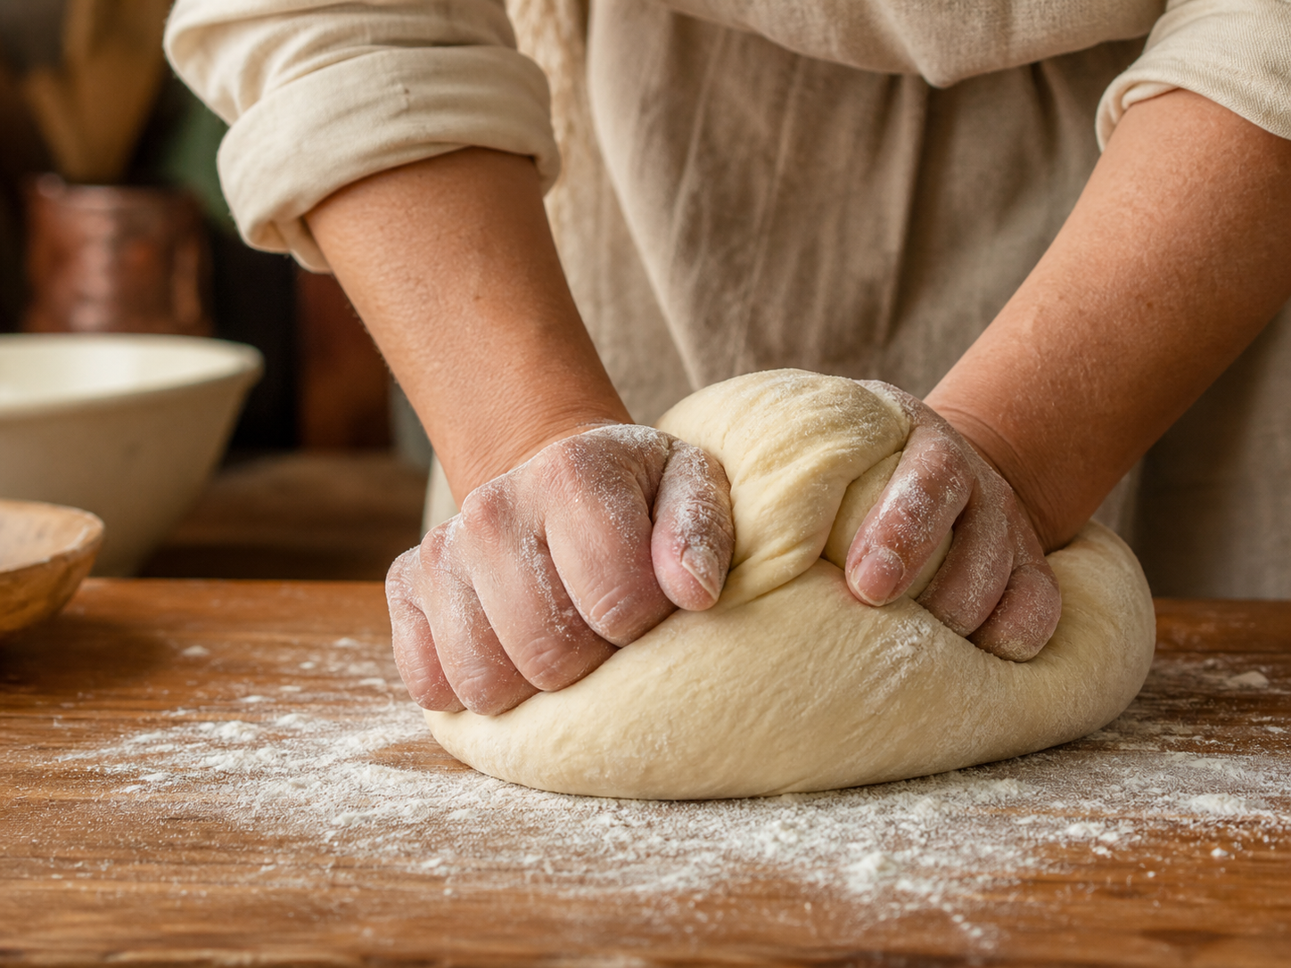
Тесто: физика глютена
Пропорции (на 1 кг муки):
Ледяная вода — 400–500 мл
Соль — 15 г (1 ст. л. без горки)
Мука с содержанием белка более 12%
Два подхода к воде:
Ледяная — максимальная прочность на разрыв
Заварная (кипяток) — мягкость и эластичность
Отдых теста — минимум 40 минут под плёнкой для релаксации клейковины.
02

Slide 4
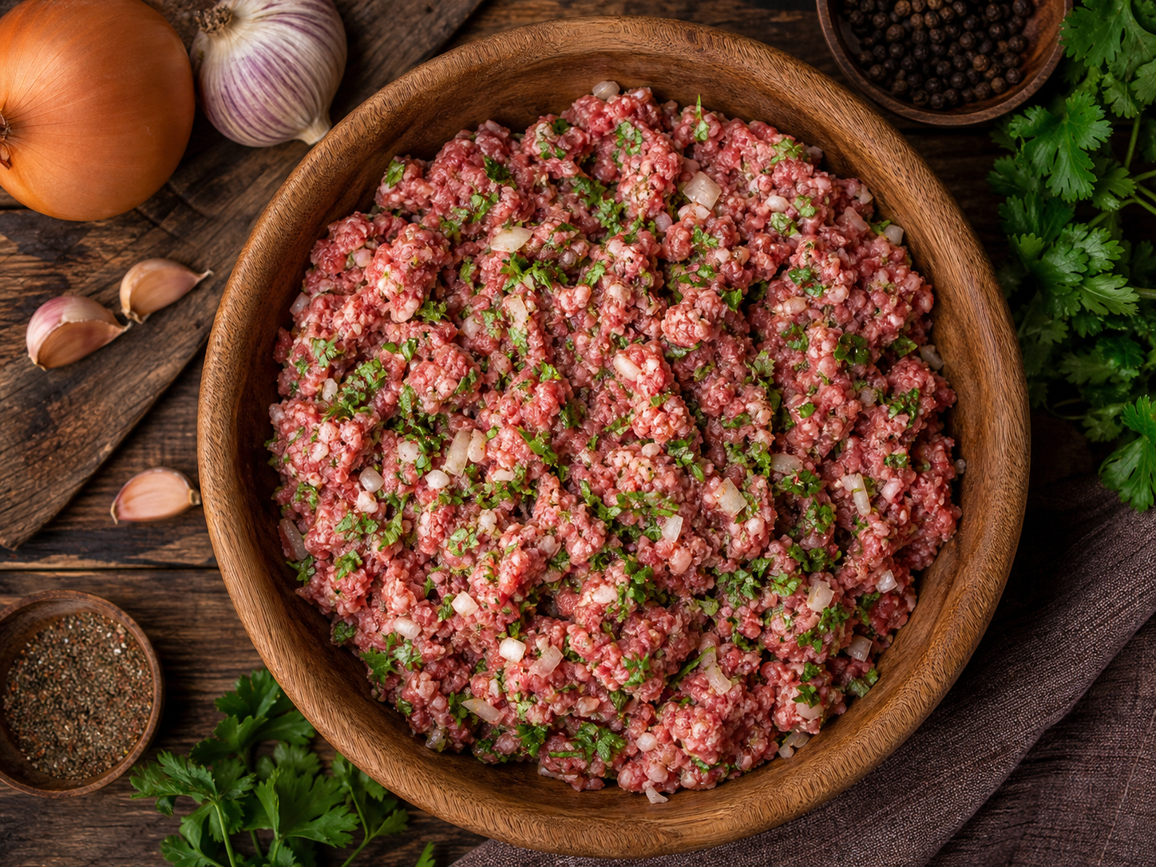
Начинка: мясо и специи
Мясная база:
Говядина + жирная свинина или курдюк
Жир — 25–30% от массы мяса
Лук — примерно ⅓ от веса мяса (часть в пюре)
Специи:
Дзира — грузинский горный тмин (обязательно)
Свежая кинза и чеснок
Чёрный перец крупного помола
Замариновать мясо со специями за 15–20 минут до добавления жидкости — соль активирует миозин, который свяжет воду.
03

Slide 5
10–15
Секрет бульона внутри
1
Костный бульон
граммов желатина на 1 кг фарша
Говяжий концентрированный бульон вместо воды — насыщенный вкус.
2
Колотый лёд
≈10% от массы мяса. Предотвращает плавление жира при замесе.
Фарш должен быть консистенции густого супа — ложка медленно падает в нём под собственным весом.
3
Желатин
10–15 г/кг. Гарантирует густой бульон, не вытекает при микроповреждениях.
04

Slide 6
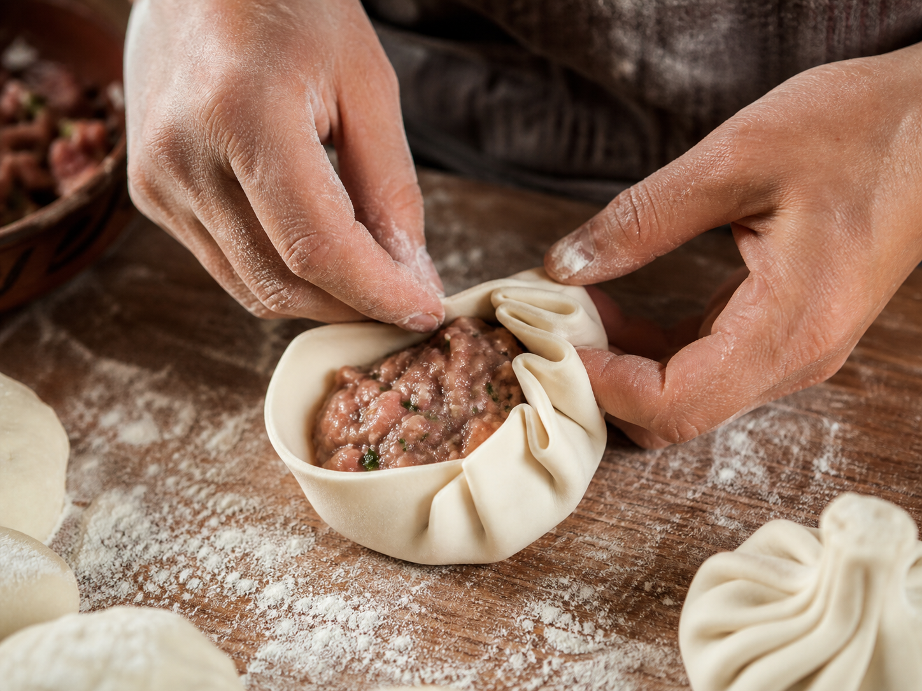
Лепка и варка
1. Раскатка
Круг толщиной 2 мм, диаметр 12–15 см.
2. Складки
10–19 складок (до 36 у мастеров). Каждая плотно прижата.
3. Хвостик «куди»
Скрутить и защипнуть. Срезать лишнее. Абсолютная герметичность.
4. Варка
Широкая кастрюля, много солёной воды. Водоворот ложкой. По одному. 5–12 мин после всплытия. Не бурно кипятить.
05

Slide 7
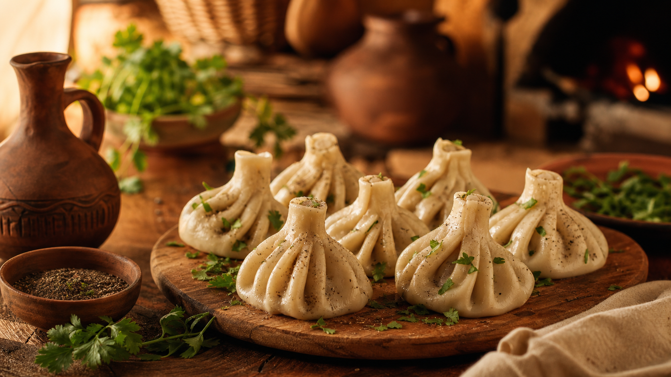
Как правильно есть хинкали
1
Взять руками за хвостик «куди»
4
Выпить горячий бульон через отверстие
2
Перевернуть вверх дном
5
Съесть тесто и начинку
3
Надкусить сбоку тонкое тесто
6
Хвостик оставить на тарелке
Свежемолотый чёрный перец — единственное дополнение. Без вилки и ножа.
Приятного аппетита! · გაგვიმარჯოს!

